Slide 1
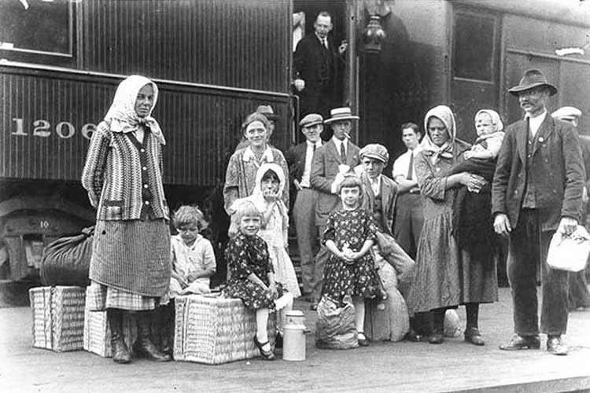
Соціально-економічний розвиток західно-українських земель у другій половині ХІХ ст.
Калугіна Юлія Володимирівна

Slide 2
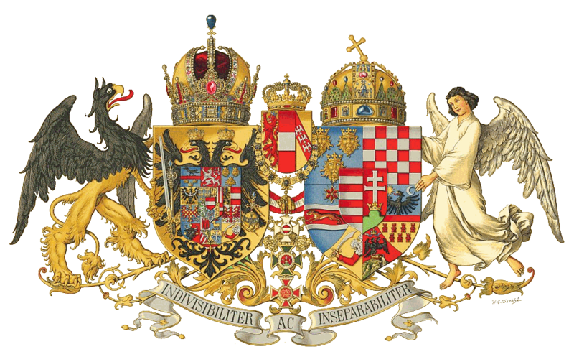

Австро-Угорщина
Внаслідок переходу Австрійської імперії від феодалізму до капіталізму відбулись зміни у політичному житті. У 1867 р. вона перетворюється на дуалістичну (подвійну) монархію Австро-Угорщину - конституційна монархія.
Австрійська адміністрація управляє: Східна Галичина, Буковина.
Угорська адміністрація управляє: Закарпаття.
Більшість українців на території Австро-Угорщини не має жодних прав, тому знаходяться на низькому або середньому економічному рівні. Австро-Угорщина перетворює західноукраїнські землі на свій аграрно-сировинний придаток, будує залізничні дороги, щоб швидше вивезти з України дешеві товари. В Україні ні Австро-Угорська, ні російська імперії у другій половині ХІХ ст. не прагнути вводити капіталістичні реформи, тому що будь-якими засобами створювали перепони для створення її незалежності.
Герб та прапор Австро-Угорщини

Slide 3
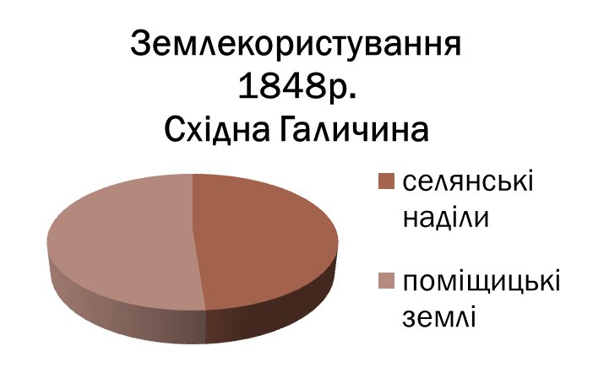
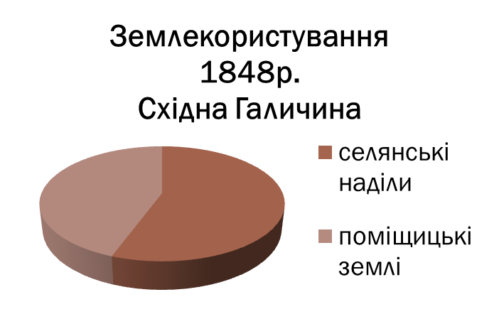
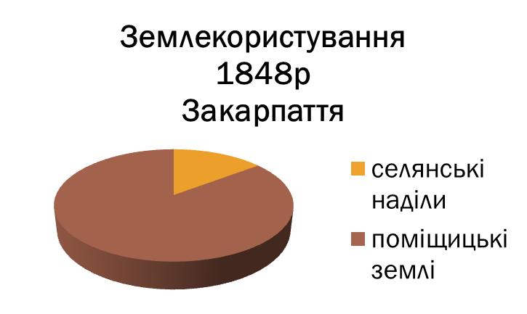
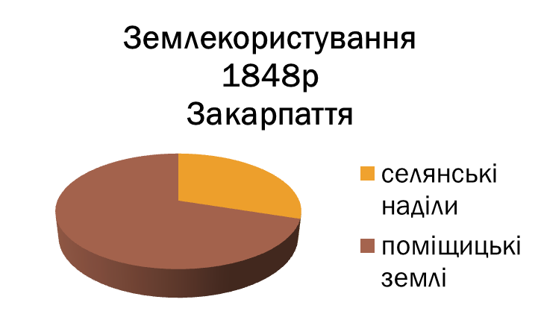
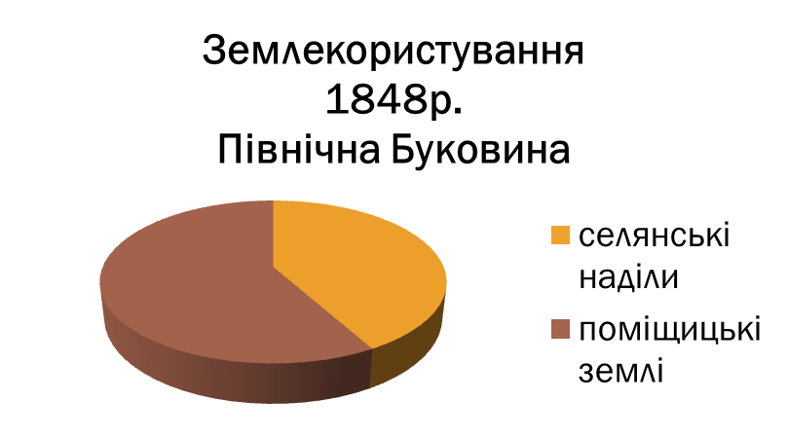
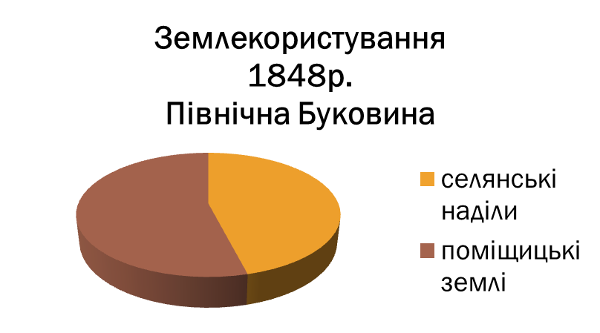
Структура землекористування до реформи 1848р.
Структура землекористування після реформи 1848р.

Slide 4
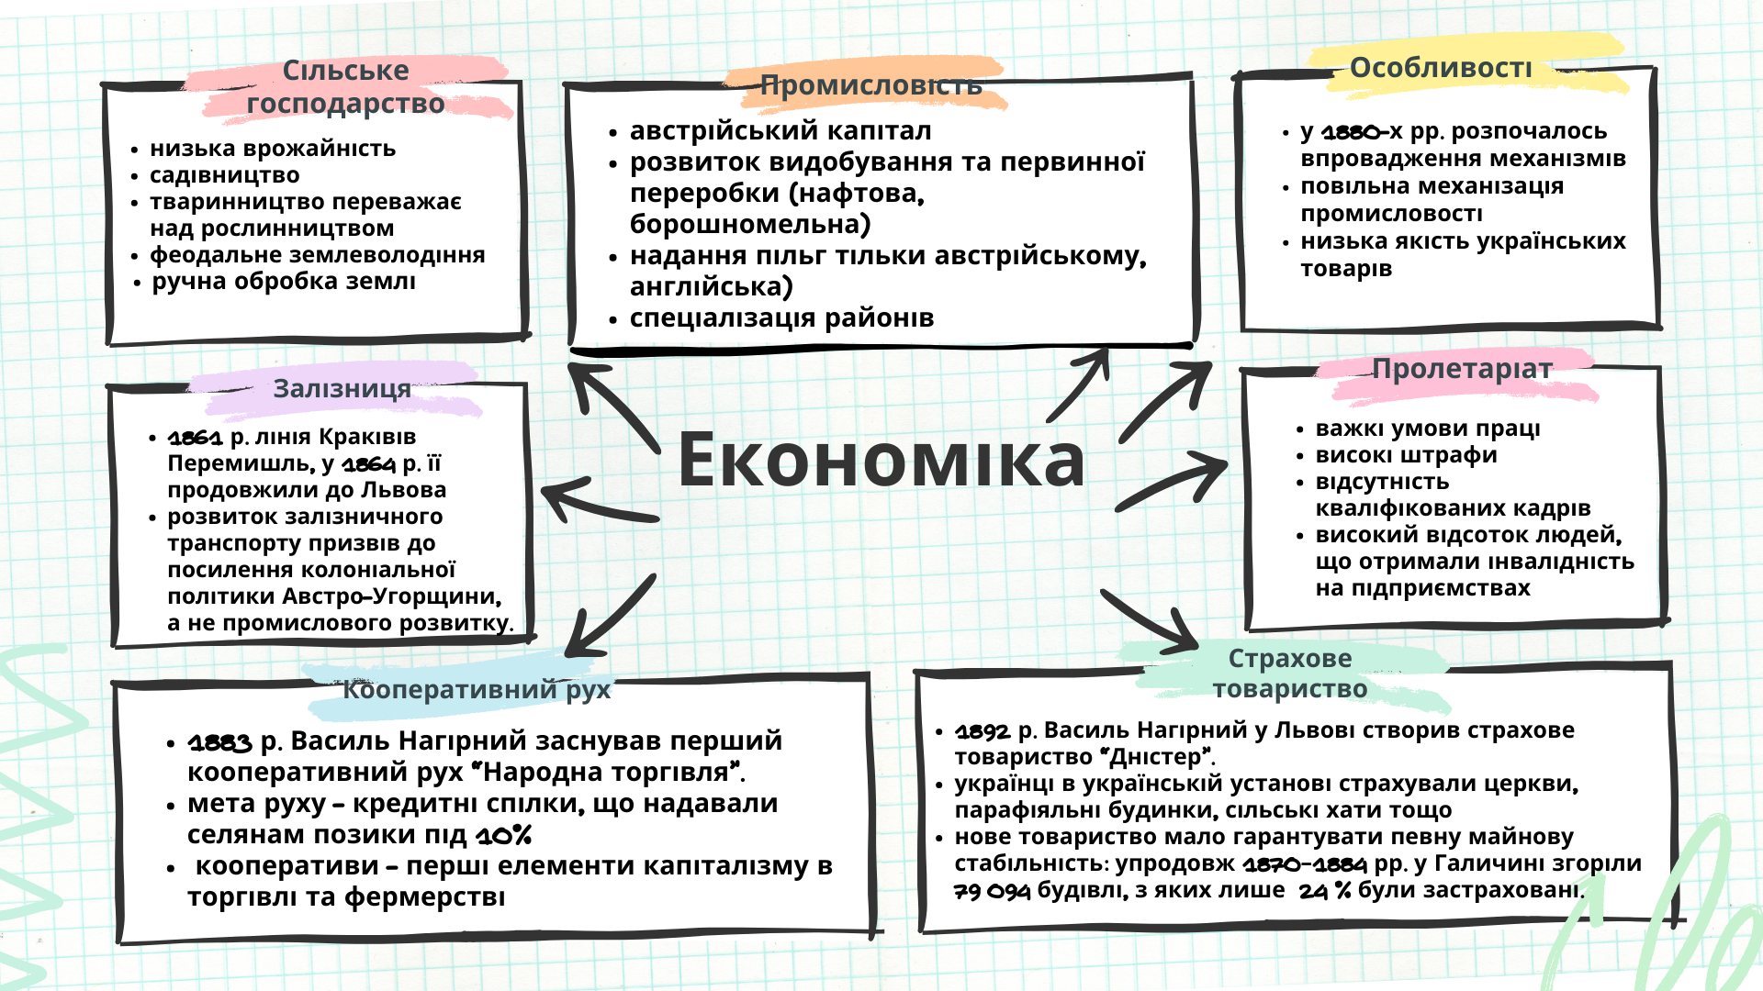
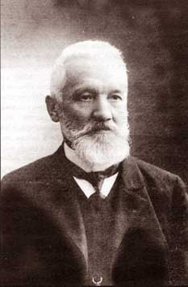


Slide 5
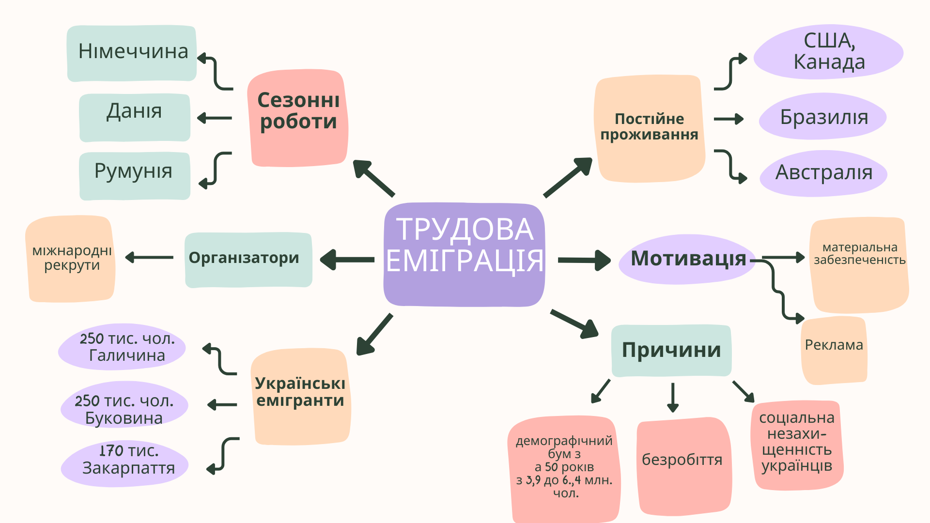

Slide 6
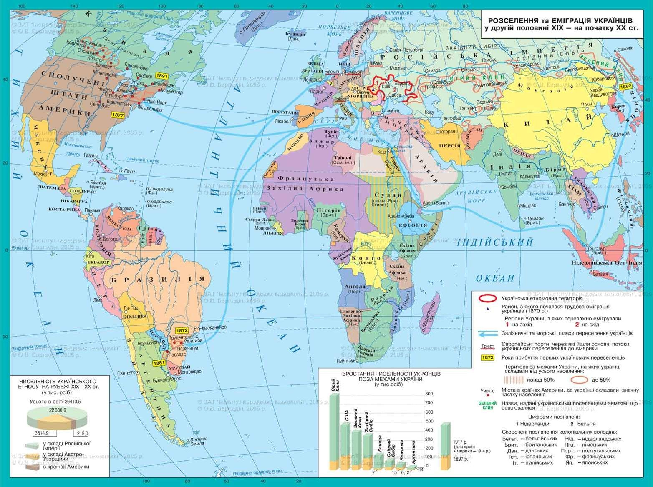

Slide 7
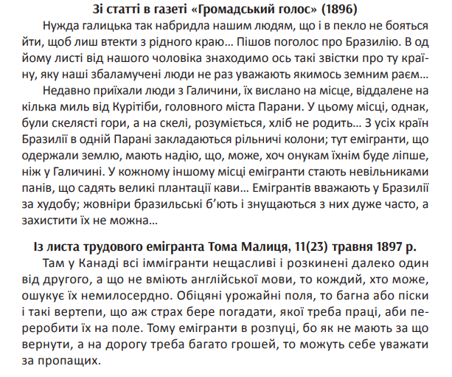
Охарактеризуйте писемні історичні джерела, визначте стан українських емігрантів.

Slide 8

Рефлексія
https://create.kahoot.it/details/1b2975d4-eac0-470a-8f2d-b740d129b3d2
Домашнє завдання
Опрацювати §19-20, усно відповісти на запитання на с. 177.
Виконати тестування та скріншот додати в гугл-клас конати тестування та скріншот додати в гугл-клас https://wordwall.net/resource/66578997

